Slide 1
Clase 121 — Escritura de shellcode
parte 5 explotacion de sistemas y binarios
Programa de Ciberseguridad Moderna

Slide 2
🎯 Objetivo
• Escribir shellcode propio: código máquina que, inyectado en un proceso, ejecuta una acción del
• atacante (típicamente lanzar /bin/sh). Aprenderás a invocar syscalls de Linux desde ensamblador,
• a extraer los opcodes, a eliminar bytes nulos que romperían las copias de cadenas y a probar el
• shellcode con un cargador. Es la carga útil clásica del binary exploitation.

Slide 3
📚 Resultados de aprendizaje
• Al finalizar, el alumno podrá:
• Escribir en NASM un execve("/bin/sh") como shellcode de 64 bits.
• Extraer los opcodes y cargarlos desde un programa de prueba en C.
• Identificar y eliminar bytes nulos (\x00) usando trucos de registros.
• Generar shellcode con msfvenom/pwn.shellcraft y compararlo con el propio.
• Depurar shellcode que no ejecuta con GDB.

Slide 4
🗺️ Temas
• 1 — Syscalls de Linux x64
• 2 — execve para lanzar shell
• 3 — Registros por syscall (RAX, RDI…)
• 4 — Bytes nulos y cómo evitarlos
• 5 — Extracción de opcodes
• 6 — Cargador de pruebas
• 7 — shellcraft / msfvenom

Slide 5
🧠 Explicación en profundidad
• Una vez que se controla RIP, hay que decidir qué ejecutar. El shellcode es la respuesta
• clásica: una secuencia de instrucciones en código máquina, normalmente diseñada para lanzar una
• shell (/bin/sh), que se inyecta en la memoria del proceso y a la que se salta. Escribir
• shellcode obliga a bajar al nivel más fundamental —hablar directamente con el kernel mediante
• llamadas al sistema (Clase 023)—, sin la comodidad de la biblioteca estándar,
• porque en el contexto de un exploit no hay un libc amistoso al que llamar de forma normal.
• Lanzar una shell se reduce a una llamada al sistema: execve("/bin/sh", NULL, NULL), que

Slide 6
📖 Definiciones y características
• Shellcode: secuencia de opcodes autocontenida que realiza una acción al ejecutarse. Clave:
• suele evitar dependencias y direcciones absolutas.
• Syscall: llamada al kernel; en x64 se invoca con syscall y el número en RAX. Clave: execve
• es la 59; exit la 60.
• Byte nulo (\x00): termina cadenas en C; si aparece en el shellcode, funciones como strcpy
• lo truncan. Clave: se evita con xor reg, reg en vez de mov reg, 0.
• NOP sled: relleno de \x90 que da margen al salto. Clave: aumenta fiabilidad ante direcciones

Slide 7
📔 Glosario
• Término — Definición concisa
• Shellcode — Código máquina que se inyecta y ejecuta, típico para lanzar shell
• Syscall — Llamada al sistema; la vía directa al kernel
• execve — Syscall que reemplaza el proceso por otro (/bin/sh)
• Número de syscall — Va en RAX (execve = 59 en x64)
• Registros de syscall — RAX (número), RDI/RSI/RDX (argumentos)
• Opcodes — Bytes en crudo de las instrucciones

Slide 8
🧰 Herramientas y preparación
• Trabaja en la VM aislada. Los binarios de prueba se compilan con -z execstack solo para el laboratorio.

Slide 9
🧪 Laboratorio guiado
• Escribe sh.asm (execve("/bin/sh", NULL, NULL)):
• Ensambla y prueba como binario:
• Extrae los opcodes:
• Verifica que no hay \x00. Si aparece, sustituye mov reg, 0 por xor reg, reg.
• Cárgalo desde C para probar en un contexto de exploit:
• Compara con pwntools: python3 -c 'from pwn import ; context.arch="amd64"; print(asm(shellcraft.sh()))'.
• Depura con GDB (break sc, stepi) si el shellcode no lanza la shell.

Slide 10
✍️ Ejercicios
• Reescribe el shellcode para que ejecute /bin/ls en vez de una shell.
• Elimina cualquier byte nulo introducido y explica la técnica usada.
• Mide la longitud en bytes de tu shellcode y compárala con el de msfvenom.
• Escribe un shellcode que solo haga exit(7) y verifícalo con echo $?.
• Genera un shellcode con msfvenom -p linux/x64/exec CMD=id -f c y analízalo.
• Añade un NOP sled y explica cuándo aporta fiabilidad.

Slide 11
📝 Reto verificable
• Entrega un shellcode de 64 bits sin bytes nulos que lance /bin/sh, junto con el cargador C que
• lo ejecuta.
• Criterio de aceptación: ./loader abre una shell interactiva y python3 -c 'print(b"...".count(b"\x00"))'
• sobre tus bytes devuelve 0.

Slide 12
⚠️ Errores comunes
• Segfault en vez de shell — NX activo; compila el loader con -z execstack (laboratorio)
• El shellcode se trunca — Contiene \x00; usa xor/push+pop para inmediatos
• "/bin/sh" mal formado — Endianness incorrecta al empujar la cadena
• execve devuelve -1 — Argumentos mal colocados (RDI/RSI/RDX)
• Funciona suelto pero no inyectado — Direcciones/entorno distintos; usa registros relativos a RSP

Slide 13
❓ Preguntas frecuentes
• ❓ ¿Por qué me obsesiono con los bytes nulos? Porque la mayoría de overflows nacen de funciones de
• cadena que se detienen en \x00, cortando tu payload.
• ❓ ¿Puedo usar shellcode de Internet? Para aprender, escribe el tuyo. En CTF a menudo se usa
• shellcraft, pero entender la mecánica es el objetivo.
• ❓ ¿El shellcode en el stack sigue siendo viable? Rara vez: NX lo bloquea. Se estudia para entender
• la base; luego se pasa a ROP/ret2libc.

Slide 14
🔗 Referencias
• Anley et al. The Shellcoder's Handbook, 2e. Wiley.
• Erickson, J. Hacking: The Art of Exploitation, 2e, cap. 0x5. No Starch Press.
• Linux syscall table (x86-64) — <https://filippo.io/linux-syscall-table/>
• pwntools shellcraft — <https://docs.pwntools.com/en/stable/shellcraft.html>

Slide 15
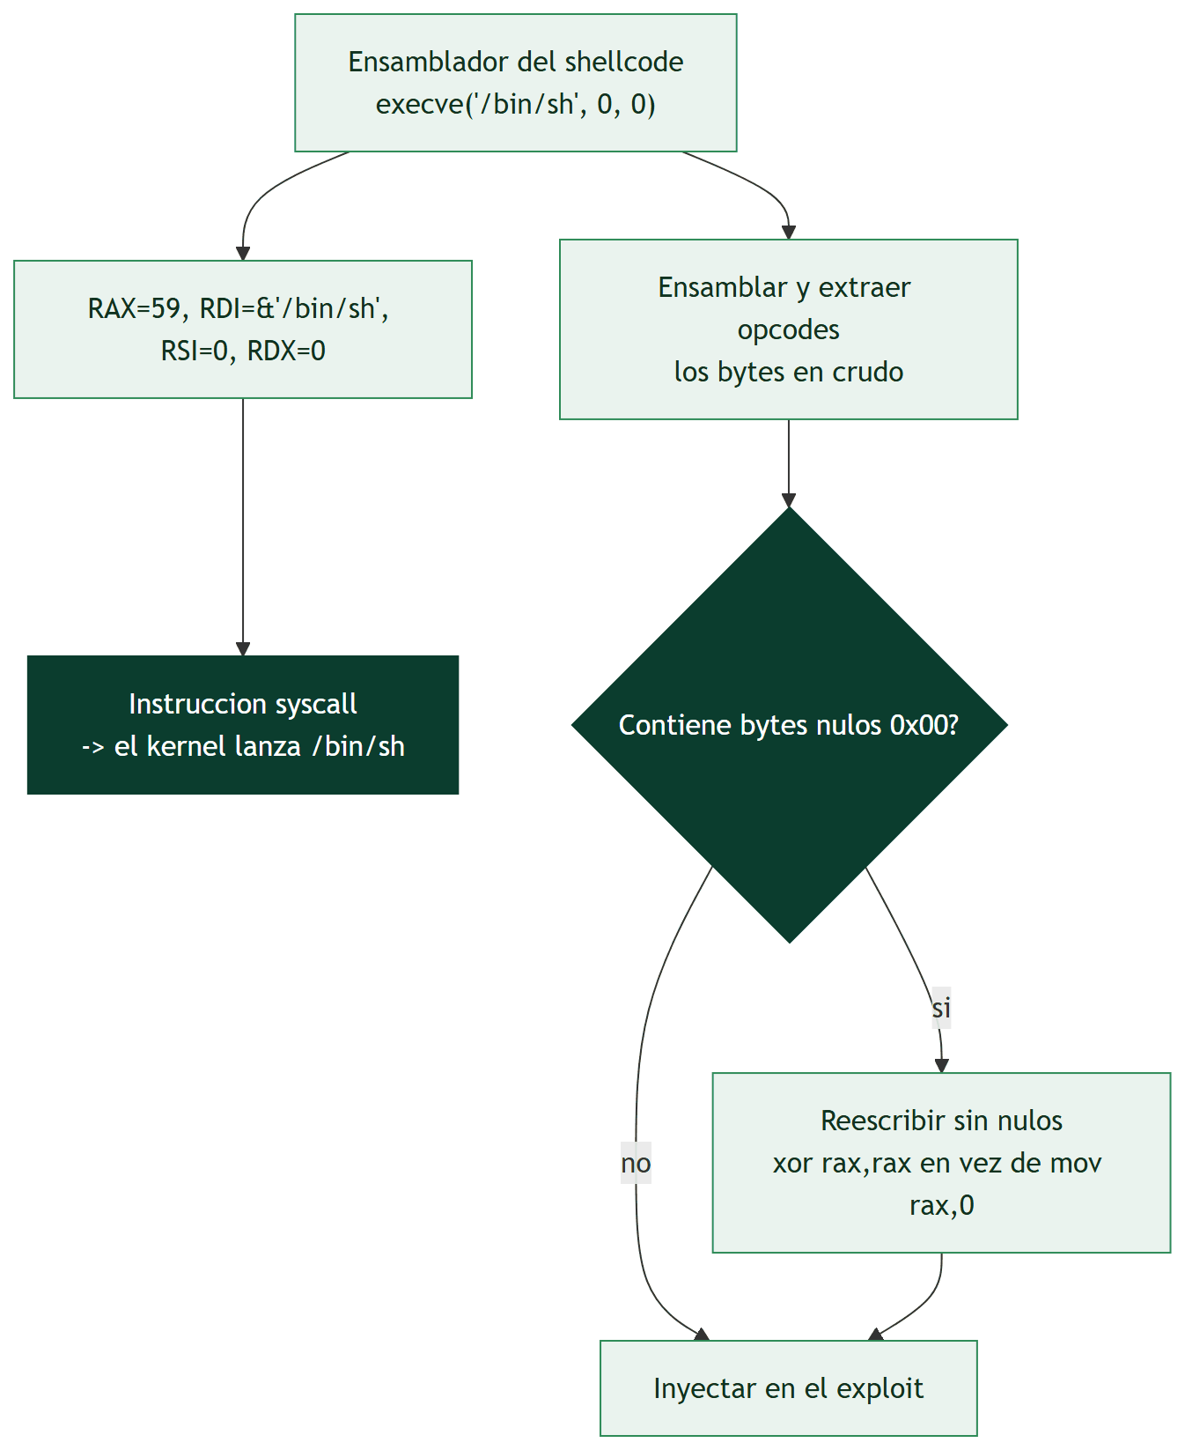
Diagrama de la clase

